Slide 1

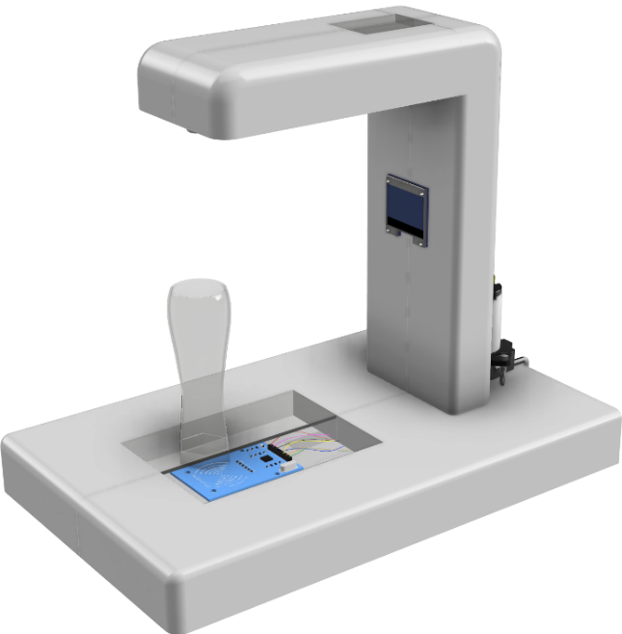
DIPARTIMENTO DI SCIENZE MATEMATICHE, INFORMATICHE E FISICHE
Corso di laurea in Internet of Things, Big Data & Web
An IoT solution for an automated beverage distribution system ​
Relatore Dott. Ivan Scagnetto Laureando Francesco Arzon
Anno accademico 2022/2023

Slide 2
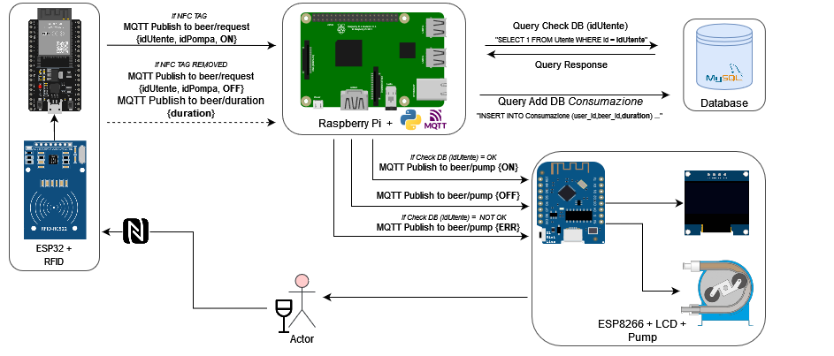
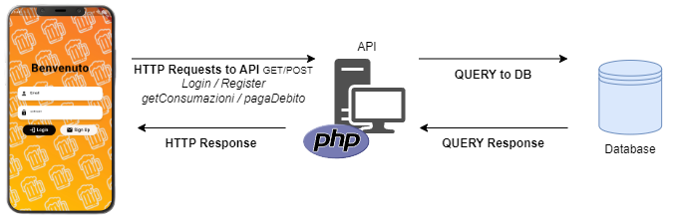
DIPARTIMENTO DI SCIENZE MATEMATICHE, INFORMATICHE E FISICHE
Il sistema realizzato offre un servizio automatizzato di distribuzione di bevande agli utenti registrati, tenendo conto dei costi di realizzazione, impiegando diverse tecnologie legate al campo dell’IoT.
L’utente interagisce con il sistema tramite un tag NFC posto sul bicchiere.
La stazione di erogazione monta diversi micro- controllori, che eseguono diversi compiti e comunicano con il server Python tramite MQTT.
È inoltre disponibile un’applicazione che permette agli utenti di monitorare le consumazioni.
Durante il tirocinio è stata migliorata la sicurezza del progetto apportando diversi miglioramenti.

